Slide 1
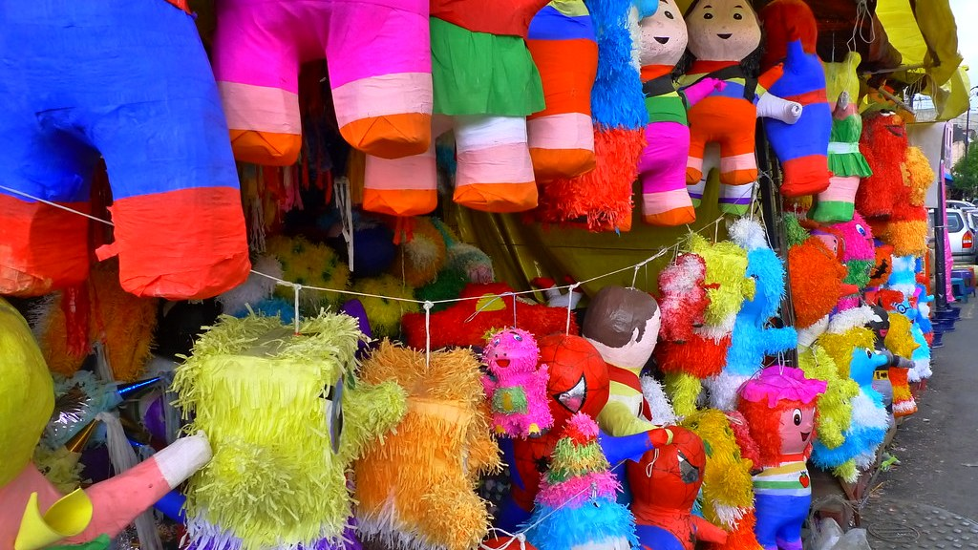
Multi, pluri e inter: tres formas de vivir la diversidad cultural
Ejemplos de Canadá, Bolivia y México, y una reflexión sobre la cultura mexicana
Luis Alberto Román Verde · Licenciatura en Relaciones Internacionales · 16 de octubre de 2026
Notes:
Portada. Foto de fondo: Mercado de Sonora, Ciudad de México.

Slide 2

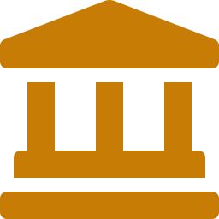

Tres palabras parecidas, tres ideas distintas
MULTICULTURALIDAD
PLURICULTURALIDAD
INTERCULTURALIDAD
Varias culturas comparten un mismo territorio y se toleran, pero cada una vive en su propio espacio. Es convivir lado a lado.
El Estado y la sociedad reconocen que hay muchas culturas con los mismos derechos: lenguas, territorios y formas de gobierno propias.
Las culturas se relacionan, dialogan e intercambian en igualdad. Cada una aprende de la otra y ambas se transforman.
Coexistencia · tolerancia · mosaico
Reconocimiento · derechos · pluralidad
Diálogo · intercambio · respeto mutuo
Notes:
Definiciones de trabajo usadas en toda la presentación. Multiculturalidad describe un hecho: hay varias culturas juntas. Pluriculturalidad añade el reconocimiento: la ley y las instituciones aceptan que esas culturas existen y tienen derechos. Interculturalidad es un proyecto: que las culturas se relacionen en condiciones de igualdad, dialoguen y se enriquezcan mutuamente (ver, por ejemplo, Catherine Walsh, 2009).

Slide 3
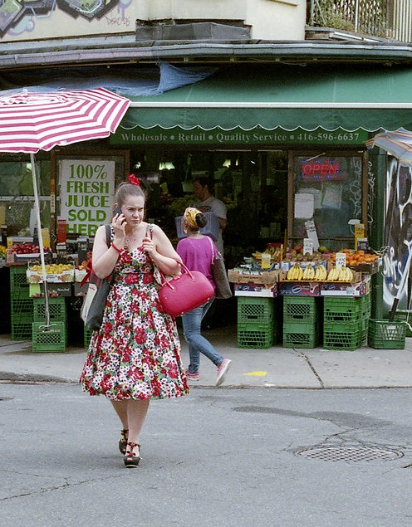
Toronto: muchas culturas en una sola ciudad
MULTICULTURALIDAD · TORONTO, CANADÁ
Casi la mitad de sus habitantes nació fuera de Canadá. En barrios como Kensington Market, Chinatown, Little Italy o Greektown, cada comunidad conserva su idioma, su comida y sus comercios.
1
Coexistencia: varios grupos comparten la misma ciudad.
2
Mosaico cultural: cada pieza conserva su color; nadie tiene que «fundirse».
3
Tolerancia: se respeta la diferencia, aunque no siempre hay contacto.
Kensington Market, Toronto
Notes:
Toronto es uno de los ejemplos más citados de ciudad multicultural: según el censo canadiense de 2021, cerca de la mitad de la población del área de Toronto nació en otro país. Kensington Market empezó como barrio de inmigrantes judíos de Europa del Este a principios del siglo XX; después llegaron portugueses, caribeños, chinos, latinoamericanos y otros. Hoy cada tienda refleja un origen distinto. Canadá suele describirse como un «mosaico» y no como un «crisol» (melting pot): las culturas no se mezclan en una sola, sino que se colocan una junto a otra.

Slide 4
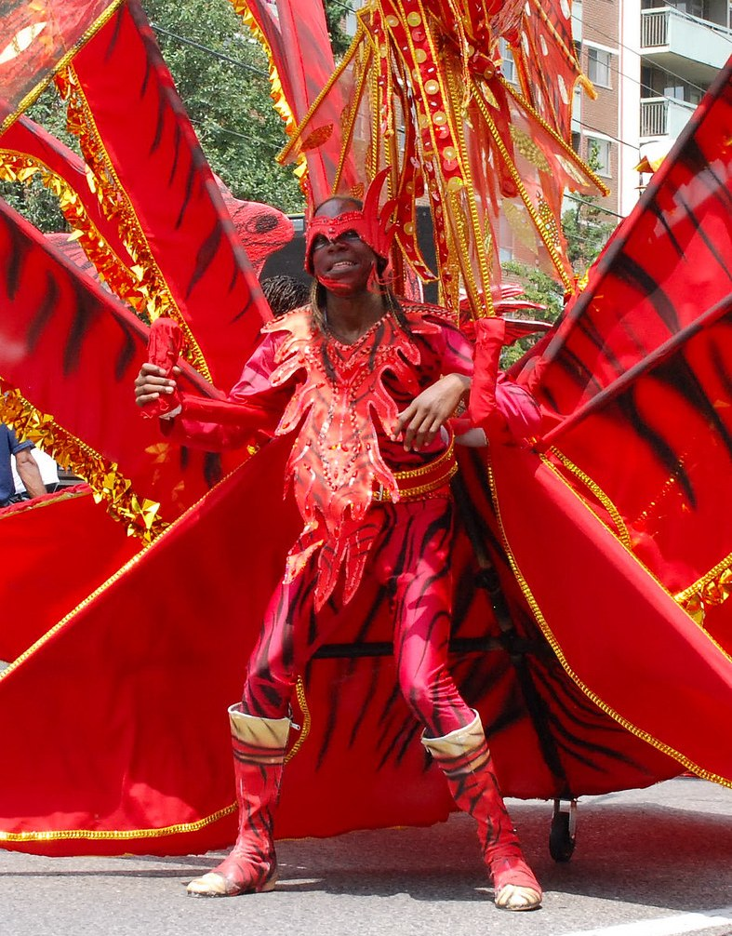
Convivir lado a lado… pero no siempre juntos
MULTICULTURALIDAD · TORONTO, CANADÁ
Canadá hizo del multiculturalismo una política oficial en 1971 y una ley en 1988. El Carnaval Caribeño de Toronto, que se celebra desde 1967, muestra con orgullo la cultura de los migrantes del Caribe.
1
Reconocimiento: el Estado acepta y protege la diversidad.
2
Límite: las culturas se exhiben, pero pueden vivir como «islas» separadas.
3
Pregunta: ¿basta con tolerar o hace falta dialogar?
Carnaval Caribeño (Caribana), Toronto
Notes:
El Carnaval Caribeño (antes llamado Caribana) es una de las fiestas más grandes de Norteamérica. Es un buen ejemplo de multiculturalidad: la comunidad caribeña celebra su identidad y el resto de la ciudad la observa y la disfruta. La crítica que se hace a este modelo es que la convivencia puede quedarse en lo superficial: cada grupo en su barrio, con poco intercambio real. Coexistir no es lo mismo que convivir.

Slide 5
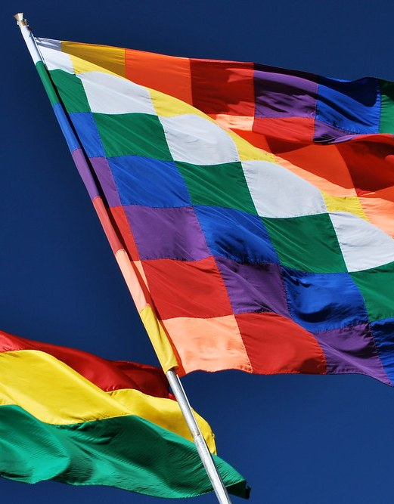
Bolivia: un Estado Plurinacional
PLURICULTURALIDAD · BOLIVIA
Con la Constitución de 2009, Bolivia pasó de «República» a «Estado Plurinacional». Reconoce 36 pueblos indígenas y sus lenguas como oficiales, junto al castellano. La Wiphala es símbolo del Estado, igual que la bandera tricolor.
1
Reconocimiento legal: la diversidad queda escrita en la ley.
2
Varias naciones: aymaras, quechuas, guaraníes y otros pueblos en un mismo país.
3
Derechos colectivos: territorio, autogobierno y justicia propia.
Wiphala y bandera de Bolivia
Notes:
Bolivia es el caso más claro de pluriculturalidad en América Latina. La Constitución Política del Estado de 2009 cambió el nombre oficial del país y reconoce 36 lenguas indígenas como oficiales además del castellano. La Wiphala, bandera cuadriculada de siete colores de los pueblos andinos, aparece junto a la bandera roja, amarilla y verde en edificios públicos. Aquí la diversidad no solo existe (como en la multiculturalidad), sino que el Estado la reconoce y le da derechos.

Slide 6
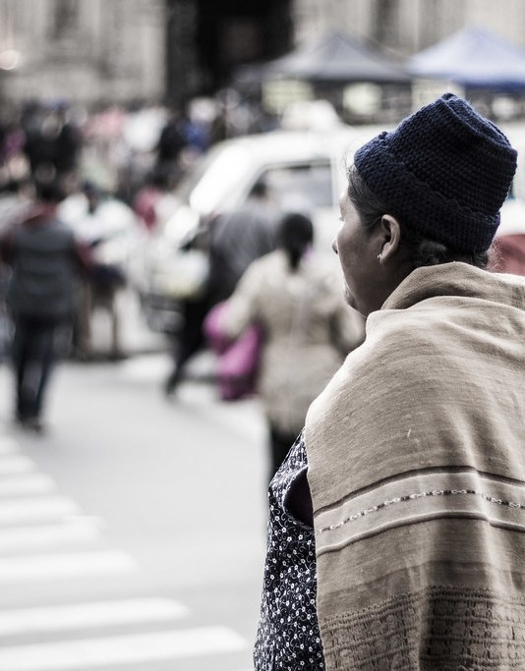
De la exclusión a la visibilidad
PLURICULTURALIDAD · LA PAZ, BOLIVIA
Las «cholitas», mujeres aymaras de pollera y sombrero, fueron discriminadas por mucho tiempo en las ciudades. Hoy ocupan cargos públicos, aparecen en televisión y son símbolo de orgullo en La Paz y El Alto.
1
Identidad: la vestimenta deja de ser motivo de vergüenza.
2
Pluralidad: varias culturas con presencia propia en lo público.
3
Reto: reconocer en la ley no borra de inmediato el racismo cotidiano.
Cholita en La Paz, Bolivia
Notes:
Hasta hace pocas décadas, a las mujeres de pollera se les negaba la entrada a algunos restaurantes o espacios públicos de La Paz. Con el reconocimiento plurinacional ganaron visibilidad: hay cholitas en el Congreso, en noticieros, en la lucha libre (las «cholitas luchadoras») y en la moda. Sin embargo, la pluriculturalidad tiene límites: reconocer muchas culturas no significa que entre ellas haya un diálogo en igualdad; eso es lo que busca la interculturalidad.

Slide 7
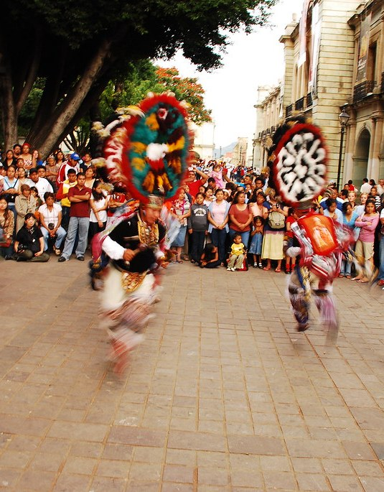
La Guelaguetza: dar y recibir
INTERCULTURALIDAD · OAXACA, MÉXICO
«Guelaguetza» es una palabra zapoteca que significa ofrenda o ayuda mutua. Cada julio, las ocho regiones de Oaxaca comparten sus danzas, su música y sus productos con vecinos y visitantes en el cerro del Fortín.
1
Intercambio: las culturas no solo se muestran: se encuentran.
2
Reciprocidad: lo que se da, se devuelve.
3
Diálogo entre iguales: ninguna región vale más que otra.
Danzas en la Guelaguetza, Oaxaca
Notes:
Oaxaca es el estado con mayor diversidad indígena de México (zapotecos, mixtecos, mazatecos, mixes, chinantecos y muchos más). En la Guelaguetza, también llamada Lunes del Cerro, cada región presenta sus bailes y al final regala a los asistentes frutas, pan o artesanías: el sentido original es el intercambio recíproco. Es un ejemplo de interculturalidad porque los pueblos se relacionan entre sí y con el público. Como matiz, algunas comunidades critican que la fiesta se haya vuelto muy comercial y turística; el diálogo intercultural siempre corre el riesgo de convertirse en espectáculo.

Slide 8
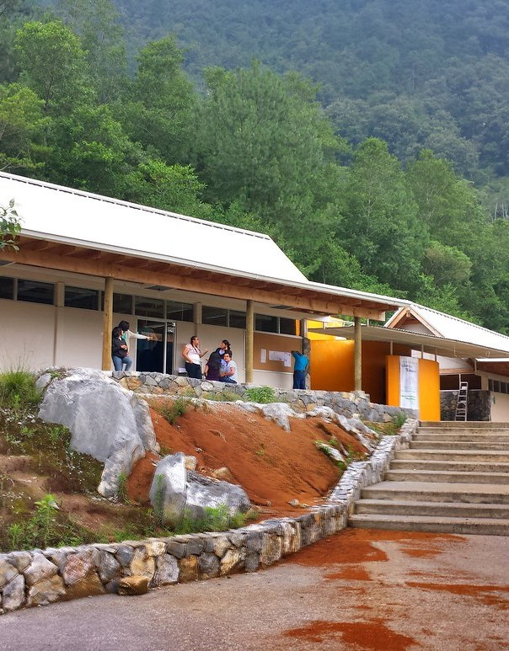
Aprender en dos mundos
INTERCULTURALIDAD · VERACRUZ, MÉXICO
Desde 2004, México abrió universidades interculturales en regiones indígenas. En la sede de las montañas de Veracruz se estudia en náhuatl y en español, y los saberes de la comunidad dialogan con la ciencia escolar.
1
Diálogo de saberes: medicina tradicional, agricultura y lengua entran al aula.
2
Respeto mutuo: ningún conocimiento se impone sobre el otro.
3
Transformación: las dos partes aprenden y cambian.
Universidad Veracruzana Intercultural, Altas Montañas
Notes:
Las universidades interculturales surgieron a partir de 2004 por iniciativa de la Coordinación General de Educación Intercultural y Bilingüe. La Universidad Veracruzana Intercultural tiene sedes en zonas indígenas del estado; la de las Altas Montañas, en la región de Zongolica, atiende sobre todo a jóvenes nahuas. Su objetivo no es solo enseñar a estudiantes indígenas, sino formar profesionistas que conecten los conocimientos de sus comunidades con los de la universidad. Por eso es un ejemplo de interculturalidad: hay intercambio en ambas direcciones.

Slide 9
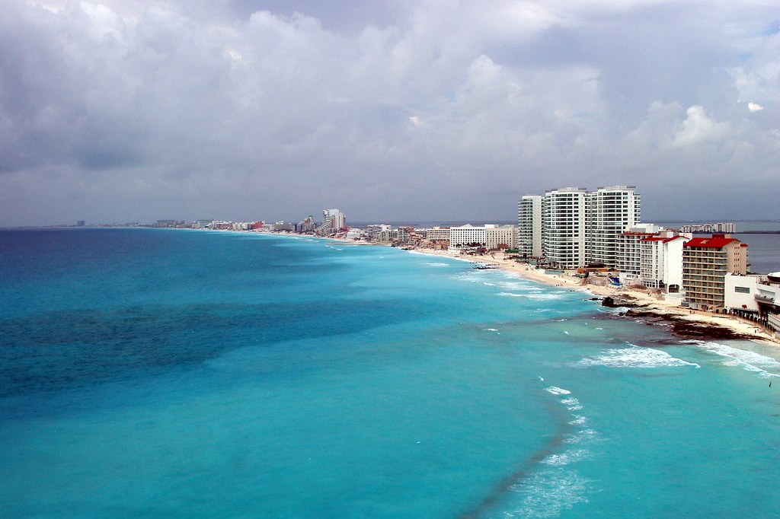
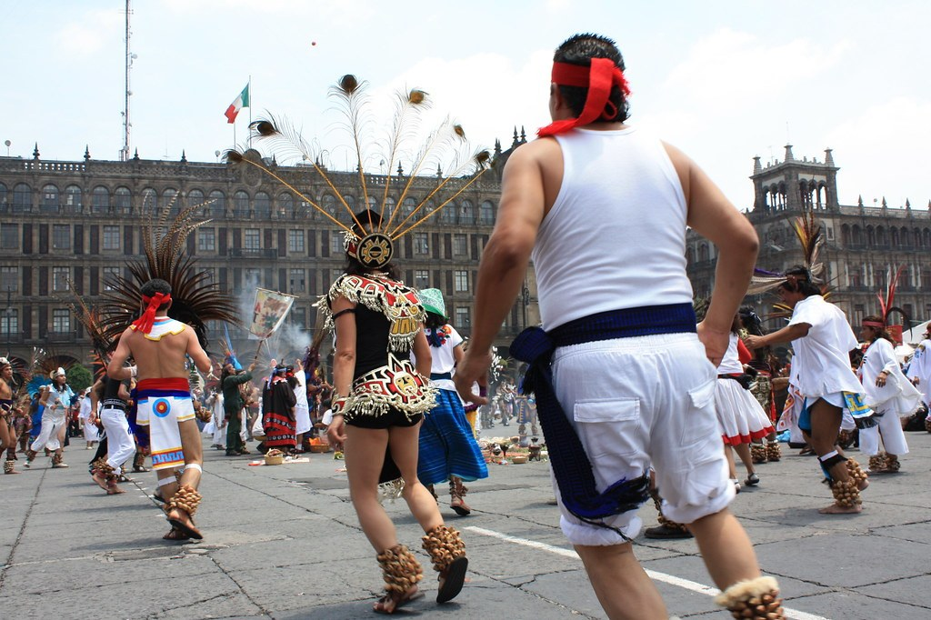
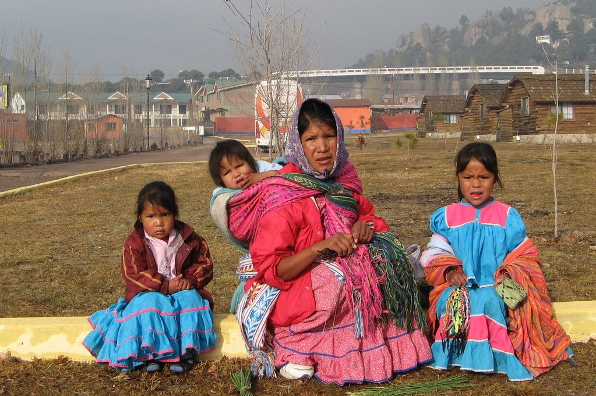
Si fuera extranjero: tres viajes, tres Méxicos
Multicultural
Multi + inter
Pluricultural
Cancún
Ciudad de México
Comunidad rarámuri
Turismo global: inglés en todas partes, hoteles internacionales y la cultura maya convertida en espectáculo. Un México «para exportar».
Rascacielos, ruinas aztecas, barrios de migrantes y mercados donde todo se mezcla. Una ciudad que es muchas ciudades.
Sierra Tarahumara, Chihuahua. Lengua propia, autoridades tradicionales y fiestas donde lo católico y lo indígena se juntan.
Zona hotelera de Cancún
Danzantes en el Zócalo
Familia rarámuri en Creel
Notes:
Si yo fuera extranjero y visitara estos tres lugares, pensaría que estuve en tres países distintos. En Cancún vería un México pensado para el turista: la cultura aparece como decoración (nombres mayas en hoteles, espectáculos folclóricos) y conviven personas de todo el mundo sin mezclarse demasiado con la población local; eso se parece más a la multiculturalidad. En una comunidad rarámuri de la Sierra Tarahumara encontraría un pueblo con lengua, gobierno y costumbres propias, reconocido por la Constitución, pero que vive en condiciones de desigualdad; ahí se ve la pluriculturalidad y también sus límites. La Ciudad de México sería el lugar más difícil de clasificar, porque reúne todo a la vez.

Slide 10
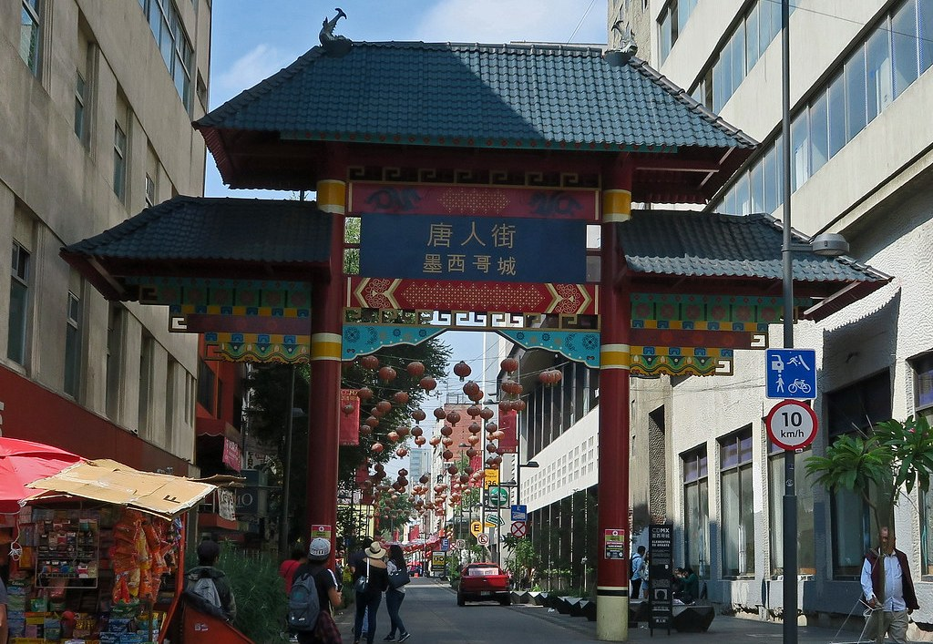
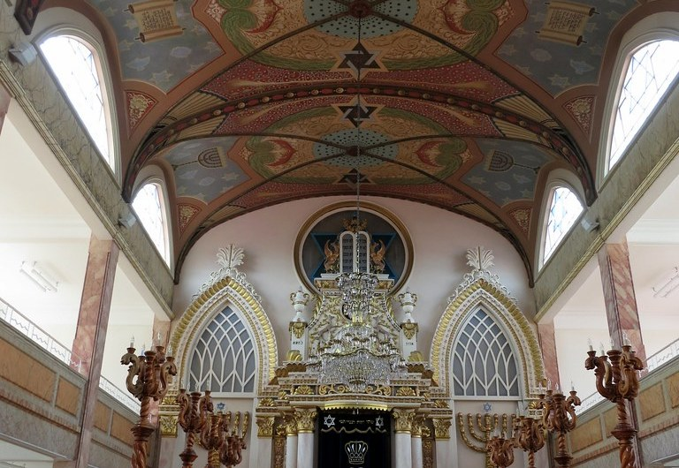
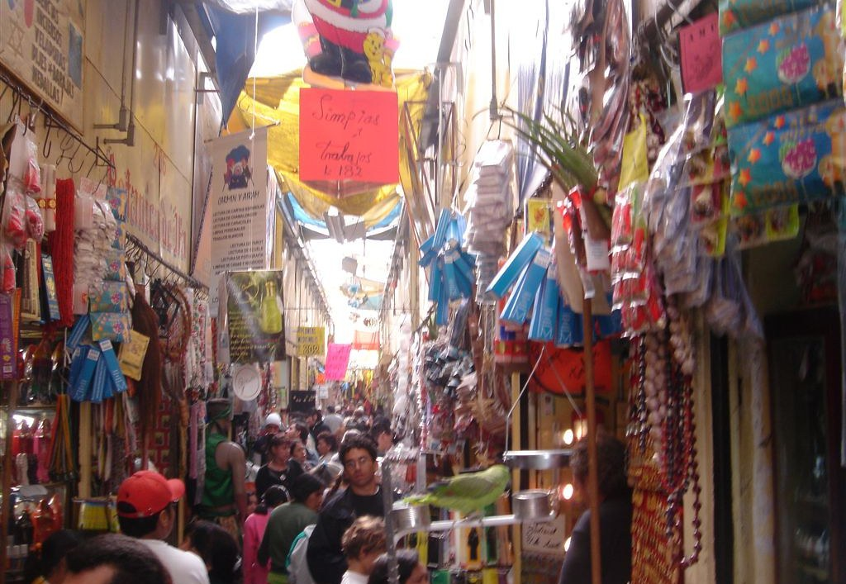
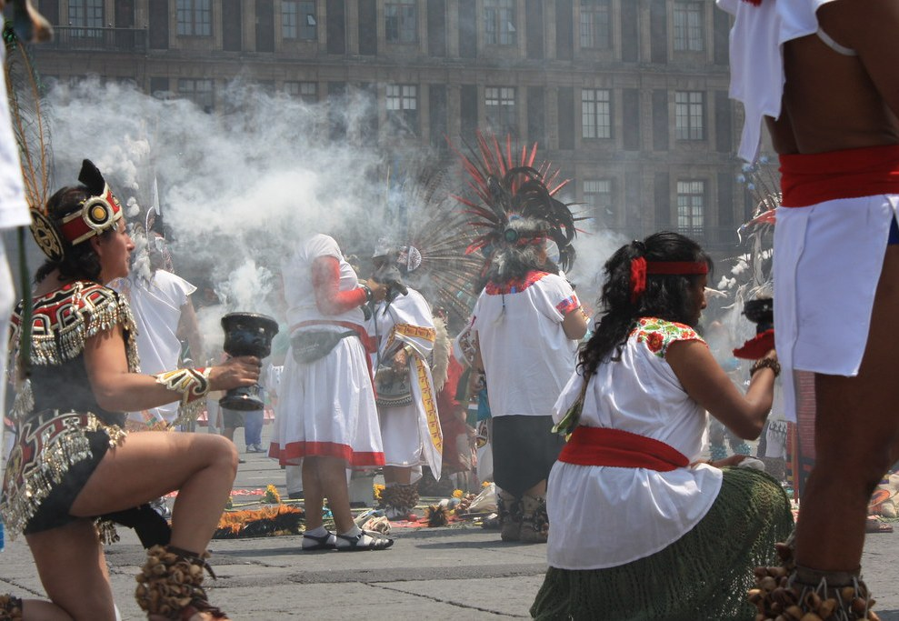
Descifrando la Ciudad de México
Barrio Chino (calle Dolores)
Comunidad judía (Polanco)
Migrantes chinos desde fines del siglo XIX. Faroles rojos y comida cantonesa… atendida y consumida por mexicanos.
Sinagogas, escuelas y comercios kosher. Conserva sus tradiciones y a la vez participa en la vida de la ciudad. En la foto: la primera sinagoga, en el Centro.
Mercado de Sonora
Centro Histórico
Hierbas medicinales, santos católicos, santería caribeña y Santa Muerte en el mismo pasillo. Las noticias sobre venta ilegal de animales muestran sus contradicciones.
Danzantes concheros frente a la Catedral, construida junto a las ruinas del Templo Mayor. Lo prehispánico, lo colonial y lo moderno en una plaza.
Notes:
Al revisar imágenes y notas de estos cuatro lugares se nota que la Ciudad de México no tiene una sola cultura. El Barrio Chino es pequeño (prácticamente una calle), pero sobrevivió a la persecución contra los chinos en los años treinta; hoy es un lugar donde lo chino se vuelve parte de lo mexicano, por ejemplo en el Año Nuevo Chino que celebran miles de capitalinos. La comunidad judía, concentrada en Polanco, mantiene escuelas, sinagogas y comercios propios: es un caso de convivencia más bien multicultural, con identidad muy definida. El Mercado de Sonora es casi lo contrario: ahí las creencias indígenas, católicas, afrocaribeñas y populares se mezclan sin pedir permiso, lo que se acerca a la interculturalidad (aunque también aparece en las noticias por la venta ilegal de animales). El Centro Histórico resume la historia del país: la Catedral se levantó sobre la ciudad azteca y hoy los danzantes concheros bailan frente a ella.

Slide 11
¿México es multi, pluri o intercultural?
Mi respuesta: es los tres a la vez, según dónde y cómo se mire.
1
2
3
Multicultural en la calle
Pluricultural en la ley
Intercultural como meta
Barrios que conviven sin mezclarse del todo: Polanco y el Barrio Chino están a pocos kilómetros, pero viven realidades muy distintas.
El artículo 2 de la Constitución reconoce una nación «pluricultural sustentada en sus pueblos indígenas». Hay 68 lenguas indígenas y, desde 2019, se reconoce a los afromexicanos.
Hay encuentros reales (la comida, las fiestas, el Mercado de Sonora), pero aún con desigualdad y racismo. El diálogo entre iguales sigue en construcción.
Notes:
Mi conclusión es que México no cabe en una sola de las tres categorías. Es multicultural porque muchas culturas comparten el territorio, sobre todo en las ciudades, a veces sin tocarse. Es pluricultural porque así lo dice la ley: desde 1992 la Constitución reconoce la composición pluricultural de la nación, y hoy se reconocen 68 lenguas indígenas y a la población afromexicana. Y quiere ser intercultural: existen universidades interculturales, fiestas como la Guelaguetza y espacios cotidianos de mezcla, pero mientras los pueblos indígenas sigan siendo los más pobres del país, el diálogo no será realmente entre iguales.

Slide 12
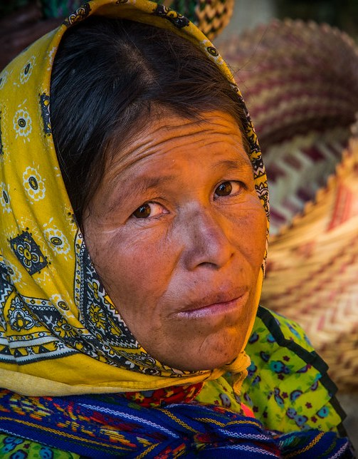
¿Existe la «mexicaneidad»?
REFLEXIÓN PERSONAL
Sí, pero en plural. Un extranjero encontraría cosas compartidas: la comida de maíz y chile, la Virgen de Guadalupe, el gusto por la fiesta, un español lleno de palabras del náhuatl. Pero también notaría que una mujer rarámuri, una familia judía de Polanco y un trabajador de un hotel en Cancún viven «lo mexicano» de formas muy distintas.
Más que una identidad única, la mexicaneidad es un tejido: hilos diferentes que forman una misma tela. El reto, como advirtió Guillermo Bonfil Batalla en México profundo, es que el país reconozca a los pueblos que lo sostienen y no solo los use como decoración.
México no es un crisol donde todo se funde, sino un tejido que todavía aprende a dialogar.
Mujer rarámuri
Notes:
¿Existe algo como la mexicaneidad? Pienso que sí, pero no como una sola forma de ser. Pensadores como Samuel Ramos u Octavio Paz (El laberinto de la soledad) intentaron describir «el carácter del mexicano», pero casi siempre pensaban en el mestizo urbano y dejaban fuera a los pueblos indígenas. Guillermo Bonfil Batalla, en México profundo (1987), señaló que existe un «México imaginario», el oficial y occidentalizado, que ignora al «México profundo» de raíz indígena. Si fuera extranjero, diría que lo mexicano está en lo que se comparte (la comida, las fiestas, la religiosidad popular, el idioma), pero que cada región lo vive a su manera. La mexicaneidad, entonces, sería un tejido de muchas culturas que todavía está aprendiendo a dialogar en igualdad.

Slide 13
Fuentes
Bonfil Batalla, G. (1987). México profundo: una civilización negada.
Constitución Política de los Estados Unidos Mexicanos, artículo 2.
Constitución Política del Estado Plurinacional de Bolivia (2009).
Imágenes: Flickr, con licencias Creative Commons.

